Slide 1



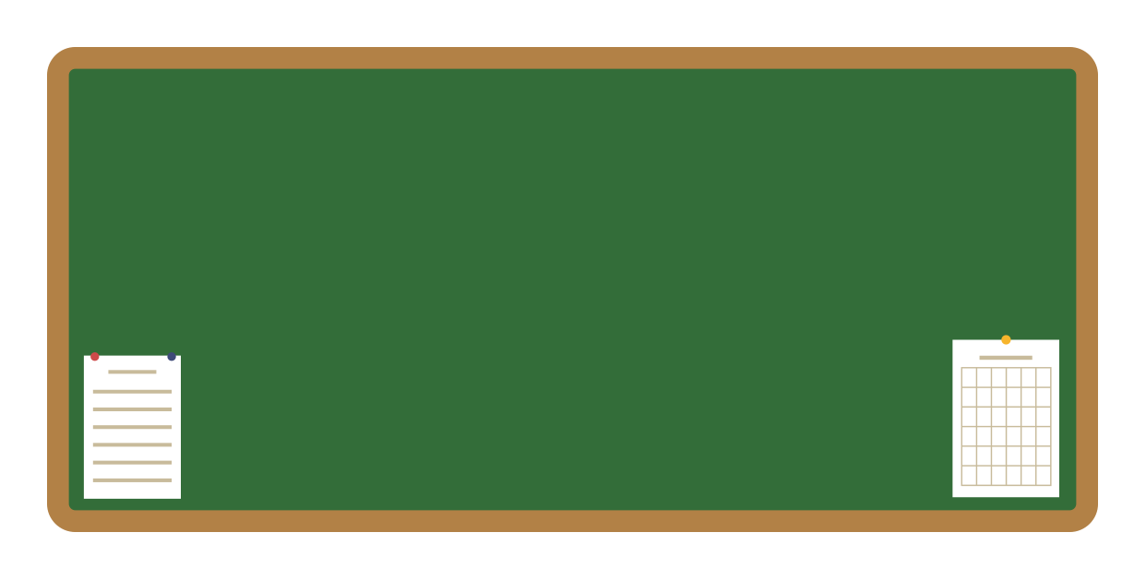


Bài 42: TÍNH CHẤT PHÂN
PHỐI CỦA PHÉP NHÂN ĐỐI VỚI PHÉP CỘNG (T3)

Slide 2












CHƠI TRỐN TÌM
CÙNG BẠCH TUYẾT VÀ 7 CHÚ LÙN

Slide 3








Tính giá trị biểu thức
(7 + 3) x 76 = ?
A. 75
C. 76
B. 7 600
D. 760
ĐÚNG RỒI

Slide 4


Tính giá trị biểu thức
417 x 5 + 417 x 4 + 417 = ?
A. 417
C. 3 753
B. 4 170
D. 41 700
ĐÚNG RỒI

Slide 5
LUYỆN TẬP
Notes:
Khi tính giá trị của biểu thức có dấu ngoặc, có các phép tính cộng, trừ nhân , chia có các cách nào để thực hiện. Cô cùng các em tìm hiểu bài ngày hôm nay: Tính chất phân phối của phép nhân đối với phép cộng ( Tiết 1 )

Slide 6
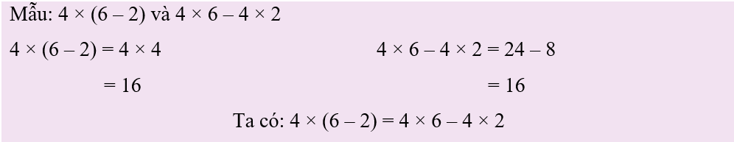
1
Tính rồi so sánh kết quả của hai biểu thức
a) 23 x ( 7 -4) và 23 x 7 - 23 x 4
b) ( 8 - 3) x 9 và 8 x 9 – 3 x 9

Slide 7
a) 23 x ( 7 -4) và 23 x 7 - 23 x 4
23 x (7 - 4) = 23 x 3
= 69
23 x 7 - 23 x 4 = 161 – 92
= 69
Vậy: 23 x ( 7 -4) = 23 x 7 - 23 x 4

Slide 8
b) ( 8 - 3) x 9 và 8 x 9 – 3 x 9
8 x 9 – 3 x 9 = 72 – 27
= 45
( 8 - 3) x 9 = 5 x 9
= 45
Vậy: ( 8 - 3) x 9 = 8 x 9 – 3 x 9

Slide 9
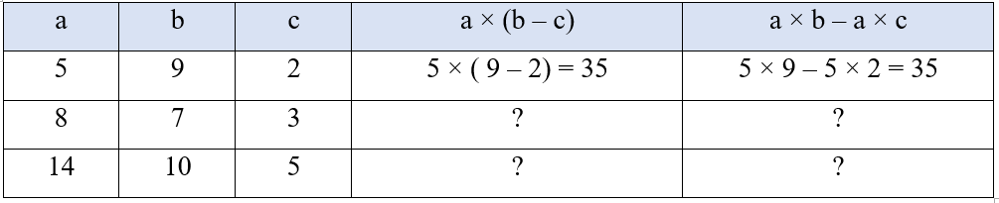
2
a) Tính giá trị của biểu thức theo mẫu?
b) >, <, = a x (b – c)..... a x b – a x c

Slide 10
8 x ( 7 – 3) = 32
8 x 7 – 8 x 4 = 32
14 x ( 10 – 5) = 70
14 x 10 – 14 x 5 = 70
b) Vậy: a x (b – c) = a x b – a x c

Slide 11
3
Tính bằng cách thuận tiện:
a) 48 x 9 – 48 x 8 b) 156 x 7 – 156 x 2
48 × 9 – 48 × 8
= 48 × (9 – 8)
= 48 × 1
= 48
b) 156 × 7 – 156 × 2
= 156 × (7 – 2)
= 156 × 5
= 780

Slide 12
Cửa hàng còn lại số mét vải hoa là:
36 × 9 – 36 × 5 = 144 (m)
4
Một cửa hàng có 9 tấm vải hoa, mỗi tấm dài 36 m. Cửa hàng đã bán được 5 tấm vải hoa như vậy. Hỏi cửa hàng còn lại bao nhiêu mét vải hoa?
Bài giải
Cửa hàng còn lại số mét vải hoa là:
36 × 9 – 36 × 5 = 144 (m)
Đáp số: 144 m

Slide 13
Bài giải
Số tấm vải hoa đã bán là:
9 – 5 = 4 (tấm)
Số met vải hoa còn lại của cửa hàng là:
36 x 4 = 144 (m)
Đáp số: 144 m

